Slide 1
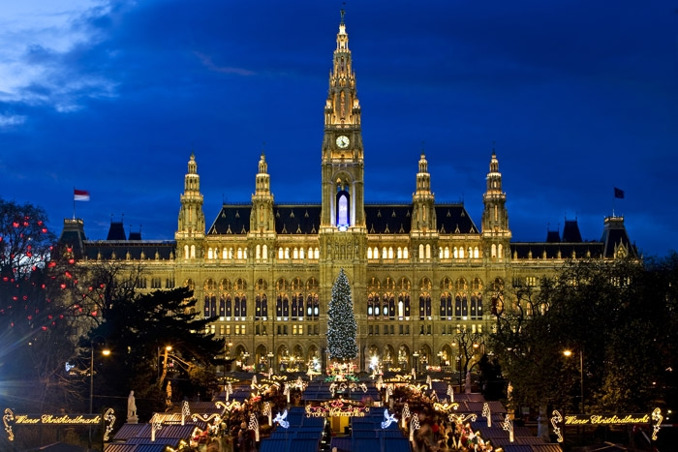
Christmas
Γρηγόρης Νοβάκος

Slide 2
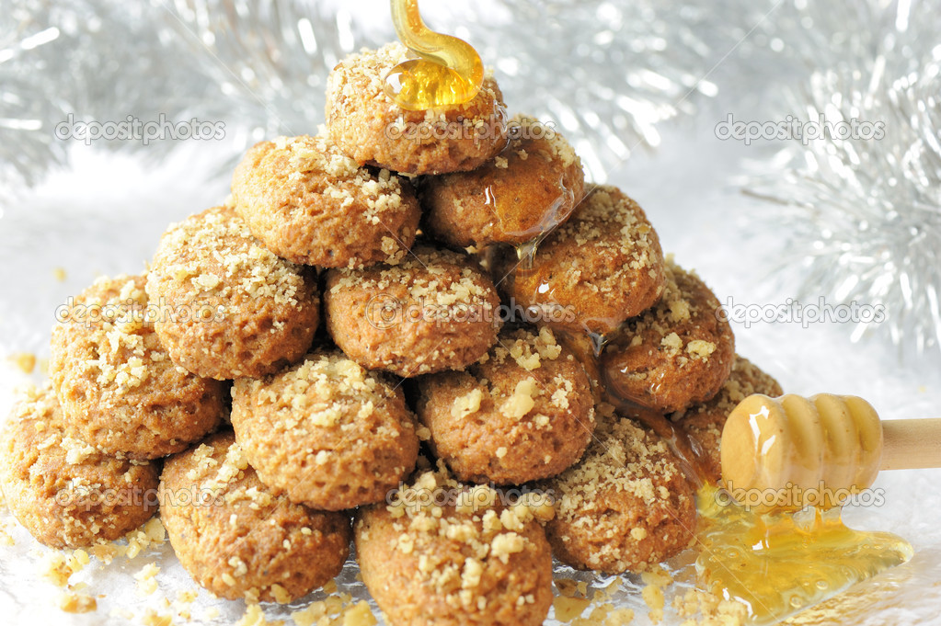
Σπέσιαλ Μελομακάρονα

Slide 3
Χριστουγεννιάτικα Δέντρα

Slide 4
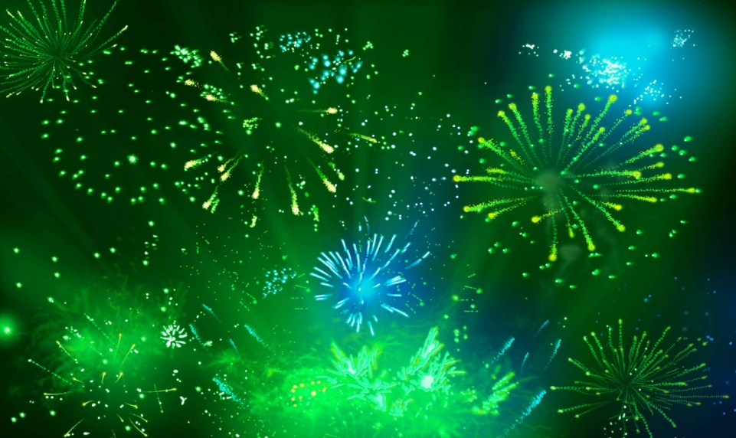
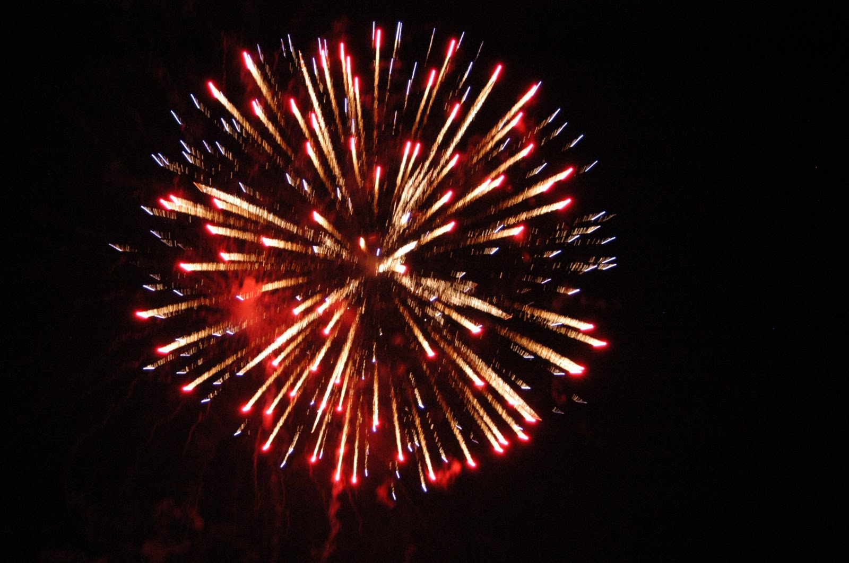
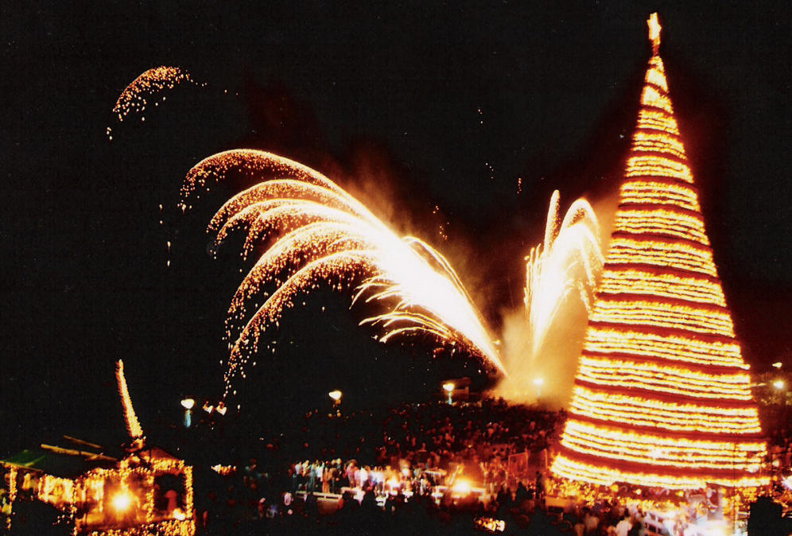
Πυροτεχνήματα

Slide 5
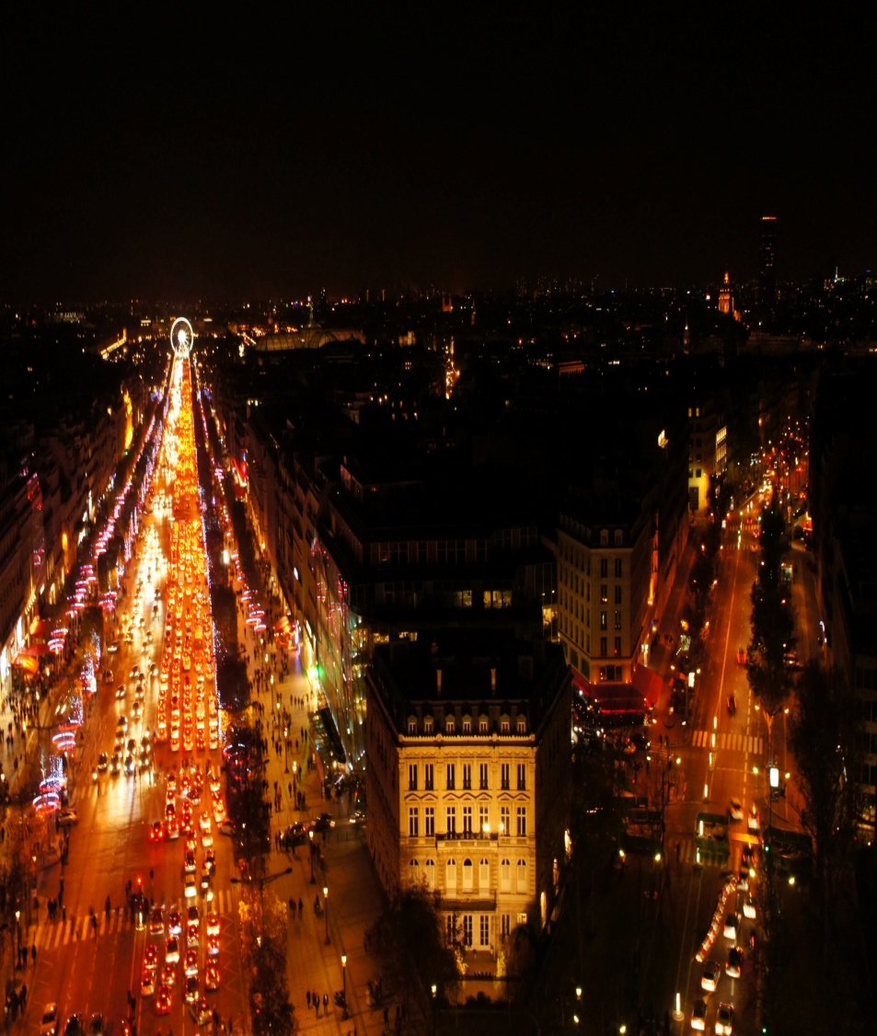
Λαμπερές πόλεις και κτίρια

Slide 6
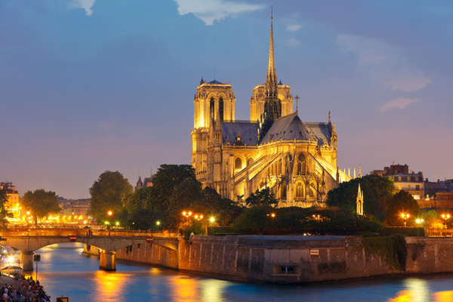
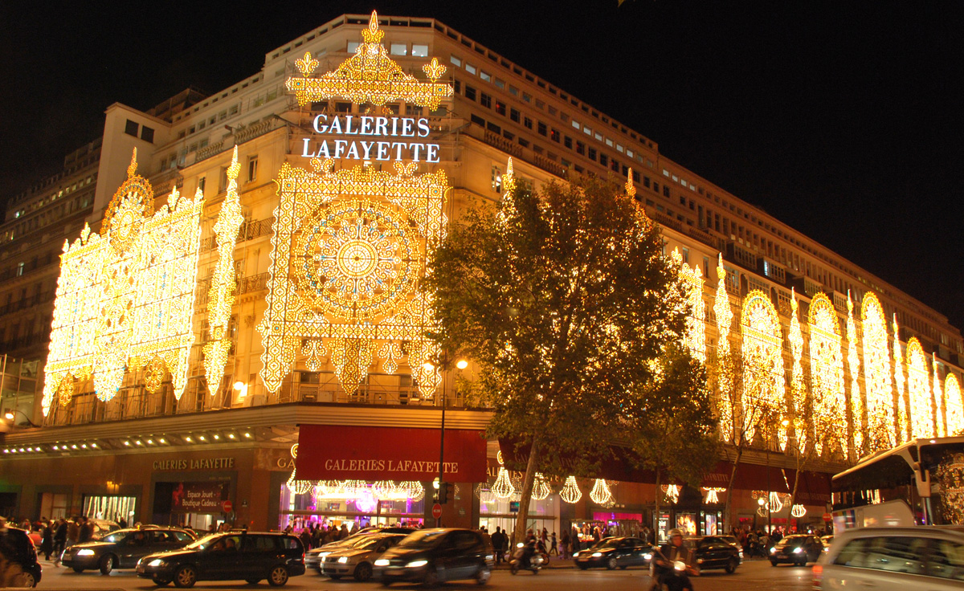
Χριστούγεννα στη Γαλλία

Slide 7
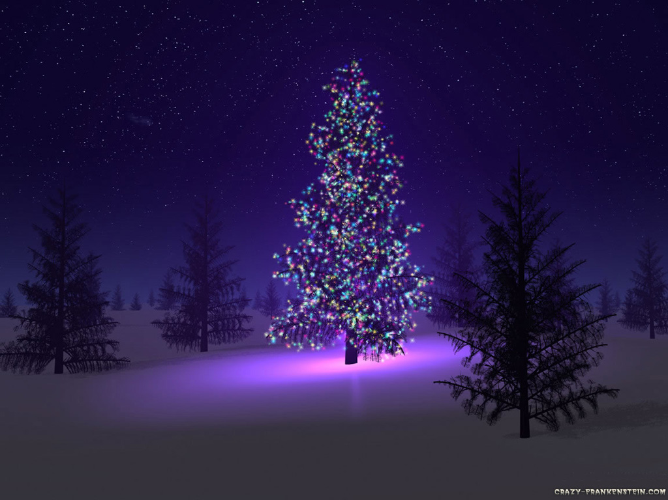
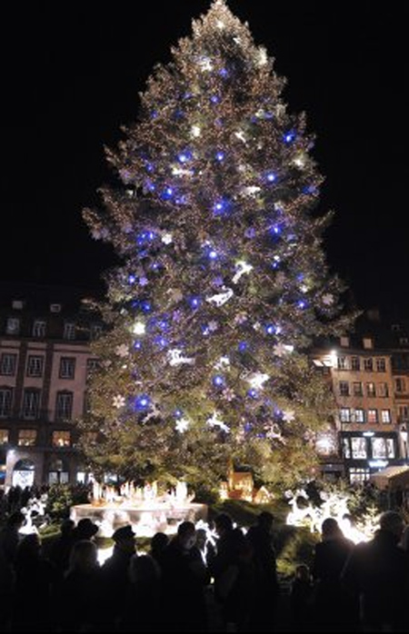
Τεράστια στολισμένα κυπαρίσσια

Slide 8
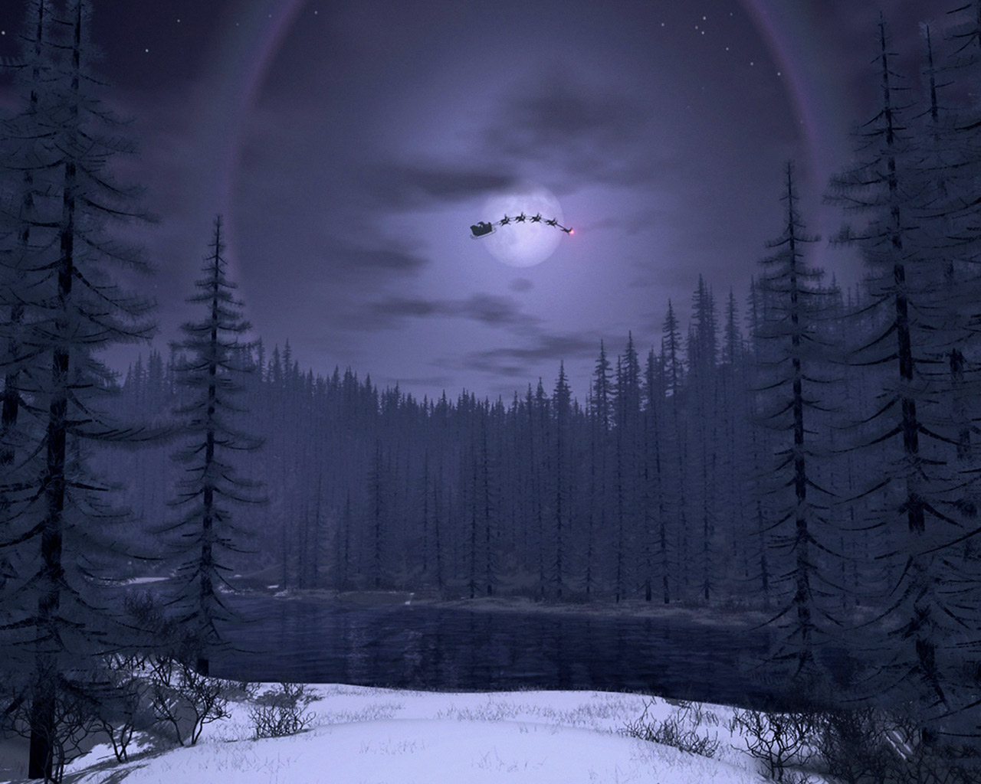
Άγιος Βασίλης έρχεται

